Slide 1
网络流
主讲: 吴丹
E-mail: wudanzy@163.com

Slide 2
网络与流
基本概念和术语：
  网络
  设G是一个简单有向图，G=(V,E)，V={1,2,…,n}。再V中指定一个顶点s，称为源，指定另一个顶点t，称为汇。对于有向图G的每一条边(v,w)∈E，对应有一个值cap(v,w)>=0，称它为边的容量。通常把这样的有向图G成为一个网络。

Slide 3
网络与流
基本概念和术语：
  网络流
  网络上的流是定义在网络的边的集合E上的一个非负函数flow={flow(v,w)}，并称flow(v,w)为边(v,w)上的流量。

Slide 4
网络与流
基本概念和术语：
  可行流
  可行流满足两个约束条件：
  一是每条弧上的流量必须是非负的且不能超过该弧的最大通过能力（即该弧的容量）；
  二是起点发出的流的总和（称为流量），必须等于终点接收的流的总和，且各中间点流入的流量之和必须等于从该点流出的流量之和，即流入的流量之和与流出的流量之和的差为零，也就是说各中间点只起转运作用，它既不产出新的物资，也不得截留过境的物资。

Slide 5
网络与流
基本概念和术语：
  最大流
  最大流问题就是求网络G的一个可行流flow，使其流量f达到最大。
  即是∑_{v∈V}f(s,v) = ∑_{v∈V}f(v,t) = 最大流值F

Slide 6
网络与流
基本概念和术语：
  流的费用
  在实际应用中，与网络流有关的问题不仅设计流量，而且还有费用因素。此时，网络的每一条边(v,w)除了给定容量cap(v,w)外，还定义了一个单位流量费用cost(v,w)。对于网络中一个给定的流flow，其费用为各条边的费用。

Slide 7
网络与流
基本概念和术语：
  残流网络
  对于给定的一个网络G及其上的一个流flow，网络G关于流flow的残流网络G*与G有相同的顶点集V，而网络G中的每一条边对应于G*中的一条边或两条边。设(v,w)市G的一条边。当flow(v,w)>0时，(w,v)是G*中的一条边，cap*(w,v)=flow(v,w)。当flow(v,w)<cap(v,w)时，(v,w)是G*中的一条边，cap*(v,w)=cap(v,w)-flow(v,w)。

Slide 8
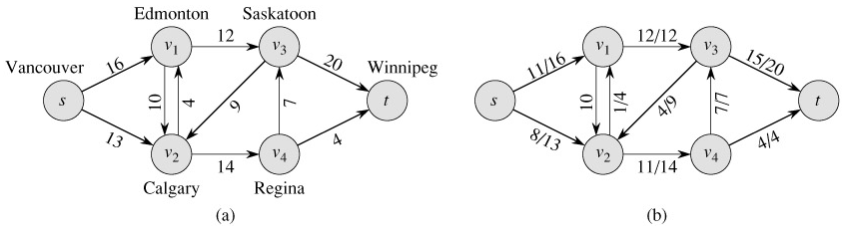
最大流
直观理解：水流、电流、车流等

Slide 9
最大流
增广路算法
表示的方法：
  容量：存在的边容量不变，对应的“不存在”的边容量为0
  流量：f(u,v) = - f(v,u)
  残量网络的容量(residual networks)
    R(u,v) = c(u,v) – f(u,v)，当R(u,v)>0时，可以对(u,v)增流。
容量必为正，残量网络必为正，流量可正可负

Slide 10
最大流
可增广路(augmenting path)：
  在残量网络中的一条s-t路
  我们可以沿着可增广路进行增广，从而扩大流量，又不破坏限制条件。
  当不能再找到可增广路时，我们就得到了一个最大流。

Slide 11
最大流
注意：负流量的意义
  R(x,y) = c(x,y) – f(x,y)
  如果从y到x的流量为正，则从x到y的流量为负。
  负流量对应反向的正的残量边，意味着我们可以把这个流“退回”一部分。

Slide 12
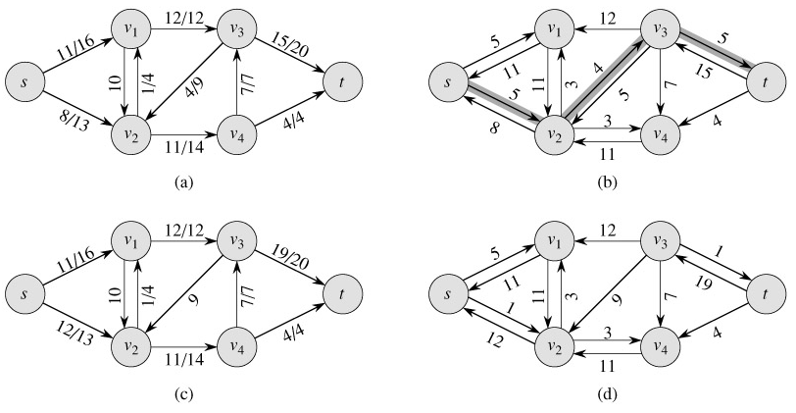
最大流

Slide 13
最大流
增广过程
  取增广路上的边的最小值e = Min{(u,v)}
  对于增广路上的流量
  f(u,v) = f(u,v) + e
  f(v,u) = f(v,u) – e // 或者f(v,u) = - f(u,v)
  R(u,v) = R(u,v) – e
  R(v,u) = R(v,u) + e

Slide 14
最大流
现在的问题是: 如何确定增广路使得效率最高?
原始的Ford-Fulkerson算法
  随便找一条路增广
  有可能会效率低下

Slide 15
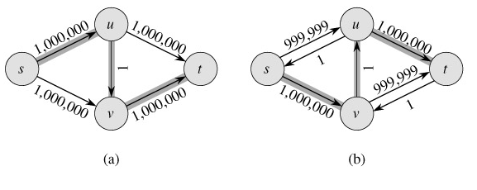
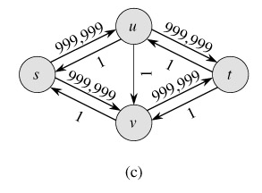

Slide 16
最大流
改进算法: Edmond-Karp
Edmond-Karp算法基本思路：每次用BFS找到一条最短可增广路进行增广。(这里的“最短路”是指边最少的路)
这样就可以保证多项式时间内出解。

Slide 17
最大流
可以证明，采用EK最短增广路算法，最多需要进行O(VE)次增广。
每次增广所需时间为O(E)
因此总的时间复杂度为O(V*E*E)

Slide 18
最大流
增广路算法的特点是找到增广路后，立即沿增广路对网络流进行增广。
每一次增广可能需要对最多n-1条边进行操作。
最坏情况下，每一次增广需要O(n)计算时间。
有些情况下，这个代价是很高的。下面是一个极端的例子。

Slide 19
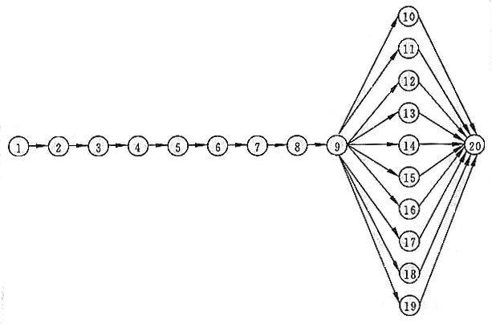
最大流

Slide 20
最大流
求解最大流问题的另外一系列算法是基于“预流”(preflow)的思路。
预流中的点满足容量约束，但是有些点(除了源点和汇点)有盈余(结点的流入量大于流出量)，有盈余的点叫做活结点，通过“推进”操作，使网络中没有活结点，这时预流就变成了一个可行流。

Slide 21
最大流
算法最后的目的是尽可能将流推进到汇点t，因此算法应寻求把流量推进到它的邻点中距顶点t最近的顶点。预流推进算法中用到一个高度函数h来确定推流边。
高度函数h是定义在顶点集V上的非负函数。满足：
（1）对于G的残流网络中的每一条边(u,v)有，h(u) ≤ h(v)+1；
（2）h(t)=0。h(s)=v。

Slide 22
最大流
步骤0：构造初始预流flow：
对源顶点s的每条出边(s,v)令flow(s,v)=cap(s,v)；对其余边(u,v)令flow(u,v)=0。构造一有效的高度函数h。
步骤1：如果残量网络中不存在活顶点，则计算结束，已经得到最大流；否则转步骤2。
步骤2：在网络中选取活顶点v。
如果存在顶点v的出边为可推流边，则选取一条这样的可推流边，并沿此边推流。否则令h(v) = min{h(w)+1 | (v,w)是当前残流网络中的边}，并转步骤1。

Slide 23
最大流
算法终止时，网络中不含有活顶点。此时只有顶点s和t的存流非零。此时的预流实际上已经是一个可行流。
算法预处理阶段已经令h(s)=n，而高度函数在计算过程中不会减少，因此算法在计算过程中可以保证网络中不存在增广路。
根据增广路定理，算法终止时的可行流是一个最大流。

Slide 24
最大流
一般的预流推进算法并未给出如何选择活顶点和可推流边。
不同的选择策略导致不同的预流推进算法。
最高标号预流推进算法(Highest Label Preflow Push, HLPP，O(V^3))的思想就是，每次迭代的时候选择高度函数最高的活结点，不断对从它出去的边作推进操作，直到不再是活结点或者重新标号。

Slide 25
多源点多汇点的最大流
多源点和多汇点的最大流
设源点的集合是X，汇点的集合是Y。加入一个源点s，在s和所有X集的点之间连一条容量为无穷的边。加入一个汇点t，在所有Y集的点和t之间连一条容量为无穷的边。
求解新图的最大流即得到原来的图的最大流。
比如二分图的最大匹配就可以看成是多源点多汇点的最大流。

Slide 26
例题分析
Course(toj2842)
学校里有N个学生和M门课程，学生都只选择他们喜欢的课程，但是学生选择课程有个奇怪的规定：所有的学生必须选择相同数目的课程。而且，每个课程最多只能接受K个学生。现在给出每个学生喜欢的课程。要求最多每个学生能选多少门课？

Slide 27
例题分析
Sample Input
  2 2 2
  1 1
  2 1 2
  2 2 1
  1 1
  1 1
  0 0 0
Sample Output
  1
  0
第一个样例中两个人，两门课，每门课可以容两人，一个喜欢第一门，另一人喜欢一二两门课，所以最多每人可选一门

Slide 28
例题分析
如果给定一个A，能否判断是否每人都可以选择A门课。
用求最大流的方法!
把人看作源点，课程看作汇点。在每人和他喜欢的课程之间，连接一条容量为1的边。加一个源点s，到每人间连接一条容量为A的边，加一个汇点t，每门课到t间连接一条容量为k的边。再对该网络求网络流，如果从源点出来的边的容量全为A，那每人都可以选择A门课。

Slide 29
1/1
1
1
2/2
1/2
1/1
s
t
1/2
0/2
2
0/1
2

Slide 30
例题分析
然后再分析：如果每人都能够选择A (A>=1)门课程的话，那每人也能够选择A-1门课程。
于是可以使用两种办法：
一是二分答案，如果对一个值v，如果每人都能够选择v门课程，则v<=ans，如果不能，则v>ans，用二分查找的方式，找到答案。
二是从1开始，找到第一个v，不能使每人都选择v门课程。则ans=v-1。

Slide 31
可行流问题
在有多个源点和多个汇点的网络中，给每个源点一个正的流量，给每个汇点一个负的流量，且所有源点和汇点流量的代数和为零。可行流问题要求判断对于给定的多源和多汇网络是否存在满足源点和汇点流量约束的可行流。可行流问题容易转换为一般的最大流问题。

Slide 32
可行流问题
转换的方法为：
增加一个源点S，S到原来的每一个源点间加一条边，边的容量为这个原来的源点的正的流量值。增加一个汇点T，原来的每一个汇点到T加一条边，边的容量为这个原来的汇点的负的流量的绝对值。
在计算这个新的网络的最大流，如果从源点S出去的每条边的流量都等于容量，到汇点T的每条边的流量也都等于容量，那可行流存在。

Slide 33
例题分析
Credit operations
  Ural 1421
  题目大意：已知一个N*N矩阵的每行之和与每列之和，求一个满足条件的矩阵。(N<=100)

Slide 34
例题分析
Sample Input
  4
  267 157 188 259
  193 320 346 12
Sample Output
  YES
  100 55 100 12
  0 70 87 0
  0 95 93 0
  93 100 66 0

Slide 35
例题分析
我们首先建立一个完全二分图，X集和Y集都有N个元素。然后加入源点s和汇点t，设s到Xi的容量分别为每行之和，Yi到t的容量分量为每列之和，X集和Y集之间的边容量为正无穷。
∞
193
267
157
320
188
346
259
12
∞

Slide 36
结点的容量约束
在由顶点容量约束的网络最大流问题中，除了需要满足边容量约束外，在网络的某些顶点处还要满足顶点容量约束，即流过该顶点的流量不能超过给定的约束值。
转换这类问题成标准的最大流问题需要拆点。把点v拆为两个点v’,v’’。那所有连接到v的边变为连接到v’的边，所有从v出去的边变成从v’’出去的边。边(v’,v’’)的流量就是点v的流量。

Slide 37
带下界约束的最大流问题
还有一类带下界约束的最大流问题。每条边(v,w)都有一个下界约束caplow(v,w)。在这种情况下对可行流flow的容量约束改变为caplow(v,w)<=flow(v,w)<=cap(v,w)。
解决这种问题分两个阶段：第一个阶段先找满足约束条件的可行流，第二个阶段把找到的可行流扩展成最大流。

Slide 38
带下界约束的最大流问题
先把找满足约束条件的可行流转换为求一个与之等价的循环可行流。在原网络中加一条容量充分大的边(t,s)。这条边把t中的流量回到s中，形成一个循环流。原网络中有可行流当且仅当新网络中有循环可行流。

Slide 39
带下界约束的最大流问题
在一个循环可行流中对每一个v，
∑flow(v,w)- ∑flow(w,v)=0。
对每一条边(v,w)，caplow(v,w)<=flow(v,w)<=cap(v,w)。
若使 x(v,w)=flow(v,w)-caplow(v,w)，
∑x(v,w)- ∑x(w,v)=sd(v)。
sd(v)= ∑caplow(w,v)- ∑caplow(v,w)
因为∑sd(v)=0，所以x(v,w)相当于一个可行流。

Slide 40
例题分析
表格取整问题
给定一个p行q列的实数表格A={a_{ij}}，其第i行的和为r_{i}，第j列的和为c_{j}。表格数据取整问题要求把所给的实数表格A变换为一个相应的整数表格B={b_{ij}},使得： b_{ij} =round(a_{ij}), 表格B第i行的和为round(r_{i})，第j列的和为round(c_{j})。(其中的round()操作可以是下取整，也可以是上取整。)

Slide 41
例题分析
构建一个网络。p+q+2个顶点{s,t,v1,v2,…vp,w1,w2,…,wq}，p*q+p+q条边{(vi,wj),(s,vi),(wj,t)}。(vi,wj)的容量上下界为，ceil(a_{ij}),floor(a_{ij});(s,vi)的容量上下界为ceil(r_{i}), floor(r_{i});(wj,t)的容量上下界为ceil(c_{j}),floor(c_{j}).
表格数据取整问题就是要求一个带下界的可行流问题。

Slide 42
带下界约束的最小流问题
与带上下界约束的最大流问题相似，分两个阶段。第一个阶段求出满足约束条件的循环可行流，第二个阶段反向增流就求得最小流。

Slide 43
例题分析
PIGS(pku1149)
迈克在一个养猪场工作，场里有M个猪圈，每个猪圈都上了锁.由于他没有钥匙，所以他不能打开任何一个猪圈
顾客总是一个接一个来到养猪场
每个顾客有一些猪圈的钥匙，而且他们要买一些猪

Slide 44
例题分析
迈克前让知道所有在某天要到养猪场的顾客
这些信息包括顾客所拥有的钥匙、希望购买的猪的数量，如果他打开的猪圈有足够的猪，顾客就会买下他希望的数量的猪，如果猪不够，就把猪圈中的全买下。
这样对迈克很有好处：他可以安排销售计划以便卖出最大的数目

Slide 45
例题分析
详细的过程是：
当每个顾客到来时，他将那些他拥有钥匙的猪圈全部打开
迈克从这些猪圈中挑出一些猪卖给他们
然后迈克可以重新分配猪在这些被打开的猪圈中，猪圈再次被锁上
注意：猪圈可容纳的猪的数量没有限制

Slide 46
例题分析
第一行是两个整数：M和N（1≤M≤1000，1≤N≤100）M是猪圈的数目，N是顾客的数目
第二行是M个整数，为每个猪圈中初始猪的数目，范围是[0，1000]，接下来的N行是顾客的信息，第i个顾客的信息保存在第i+2行
顾客信息：A K₁ K₂…K_{A} B
其中A为拥有钥匙的数目，Kj表示拥有第Kj个猪圈的钥匙，B为该顾客想买的猪的数目
A，B均可为0

Slide 47
例题分析
Sample Input
3 3
3 1 10
2 1 2 2
2 1 3 3
1 2 6
Sample Output
  7

Slide 48
例题分析
首先，我们可以比卖猪的过程看成是送货的过程。
顾客可以买走一些数量的猪，但是不能超过他愿意购买的数量。
再看顾客和顾客的关系：怎样情况下顾客A买后剩下的猪可以卖给顾客B呢？A和B都有同一个猪圈的钥匙，A比B早的时候。
可以把猪圈看成源，顾客看成是汇。顾客之间按上面的关系，有容量无限的边。猪圈和有这个猪圈的钥匙的第一个顾客之间有边。

Slide 49
例题分析
简化一下模型：
猪圈之间没有联系，可以把猪圈合并成一个大源。
顾客按照多汇点的处理方法。
顾客间的边也可以简化：
  如果A->B,B->C,A->C都有容量为无限的边
  其实和去掉A->C的边一样
  所以只在紧跟着打开同一猪圈的顾客间连接一条边

Slide 50
例题分析
V₁
2
4
+∞
+∞
V₃
6
T
S
10
V₂
3

Slide 51
最小割
一个网络的割(cut)是指把网络的点集划分为两部分S和T，使得s∈S,t∈T。
割的容量(capacity)是指所有起点在S集，终点在T集的边的容量的总和，即
∑_{u∈S and v∈T}c(u,v)
最大流最小割定理：一个网络的最大流等于最小割的容量。

Slide 52
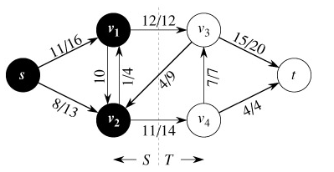
如图所示的割，容量为12+14=26

Slide 53
例题分析
Cops and Thieves
  Ural 1277
  题目大意：有许多小偷在S城市，他们要去F城市的博物馆偷东西。有K个警察被布署在除了S和F以外的城市上，要看守城市i需要Xi个警察。问能否有一种方案可以使得S到F的所有路上都有城市有警察看守。
  城市数N<=100, 边数M<=10000

Slide 54
例题分析
Sample Input 1
  10
  5 5 1 5
  1 6 6 11 1
  1 2
  1 3
  2 4
  3 4
  4 5
Sample Output 1
No
Sample Input 2
  10
  5 5 1 5
  1 4 4 11 1
  1 2
  1 3
  2 4
  3 4
  4 5
Sample Output 2
  YES

Slide 55
例题分析
6
4
2
2
1
1
1
1
11
11
1
4
5
1
4
5
3
3
6
4

Slide 56
例题分析
因为题目相当于限制“点”的流量，这不符合最大流的要求。于是我们把每个点k拆成两个点k和k’，这两个点之间的边容量为该城市需要的警察数。
拆点以后k负责入度,k’负责出度。注意原图是无向图，因此要在两个方向都添加边。

Slide 57
例题分析
u
v
最后以S为源，以F为汇求最大流，即是该网络的最小割，也就是控制所有路径需要的最少警察数。
u
u’
v
v’

Slide 58
例题分析
Paratroopers
  TOJ 2634
  题目大意：在一个M*N的方格上有一些敌人，我方在每一行和每一列上都设有激光炮，每发射一次就可以消灭该行或该列上所有敌人。每个激光炮有一个>1.0的费用，最后的总费用是所有开火的激光炮的费用的乘积。
  问要消灭所有敌人，最少的费用是多少?
  M,N<=50

Slide 59
例题分析
Sample Input
  4 4 5
  2.0 7.0 5.0 2.0
  1.5 2.0 2.0 8.0
  1 1
  2 2
  3 3
  4 4
  1 4
Sample Output
16.0000
解释：位于1,4行和2,3列的火炮开火
类二分图？
如果没有费用的问题……

Slide 60
例题分析
如果火炮的费用都是单位1……
令X集为横坐标，Y集为纵坐标，如果(i,j)位置有一个敌人，则在(Xi, Yj)之间连一条边，于是最优解就是一个二分图最小覆盖。
费用如何处理？

Slide 61
例题分析
首先，我们可以对所有费用取对数lg，这样把积的关系转换成和的关系。
加入源点S和汇点T，在S和Xi之间连一条容量为log(Ri)的边（其中Ri为在第i行的火炮的费用），在Yi和T之间连一条容量为log(Ci)的边。X和Y之间的原边容量设为正无穷大。
求该网络的最大流……这个最大流的含义？

Slide 62
例题分析
最大流＝最小割
回忆最小割的定义：
  因为X集和Y集之间边容量为正无穷，最小割不可能“割开”这些边。即，对每条(Xi,Yj)边，要么Xi,Yj都属于S集，要么都属于T集。
  “割开”的边是什么呢?

Slide 63
例题分析
最小割的意义：
  可以理解为，属于S集的Yj点，即表示第j列的炮开火。同样，属于T集的Xi点，即表示第i行的炮开火
  一个割即对应一种消灭敌人的方案
  最小割即是费用最小的方案
  注意输出时要求e^{min_cut}

Slide 64
1
∞
1
1.5
2.0
2
∞
2
7.0
s
2.0
t
∞
5.0
3
∞
2.0
3
2.0
8.0
4
∞
4

Slide 65
例题分析
最小割习题
  NOI 2006 最大获利(Profit)
  ZOJ 2539 Energy Minimization
  Ural 1277 Cops and thieves
相比于最大流，最小割模型往往隐藏得更为隐蔽。需要多做练习来培养感觉。:-)

Slide 66
最小费用流
在实际生活中，不仅要求流量最大，而且还要费用最小。求最小费用流就是在流量最大的前提下，求出费用最小的那一个最大流。
实质：更一般的网络流问题
  当费用为0时，为最大流问题
  当容量为1时，为最短路问题

Slide 67
最小费用流
最小费用增广路算法
  残量网络中费用的定义：对于原图中的边w(u,v)，残量网络中w’(u,v) = w(u,v), w’(v,u) = - w(u,v)
  在残量网络中求最小费用路，即以w’为权值的从s到t的最短路（利用Bellman-Ford）。
  沿最小费用路增广，直到不能找到s-t路为止。最后得到的就是最小费用流。

Slide 68
最小费用流
消圈算法
  残留网络中费用的定义：对于原图中的边w(u,v)，残留网络中w’(u,v) = w(u,v), w’(v,u) = - w(u,v)
  先在网络中求出一个最大流，然后再在网络中寻找可增流的负圈，找到了就增流，就可以使最大流的费用减少。
  当残留网络中不存在负费用圈的时候，这个最大流就是最小费用最大流。

Slide 69
例题分析
Going Home(Poj 2195)
在地图上有N个人，每个人每步只能走到相邻的格子中，每走一步的花费是1。那要这N个人分别走到地图上的N个房间里的总花费是多少？(每一个点可以容纳N个人，一个人也可以站在房间所在的格子中而不进入到房间里去)

Slide 70
例题分析
由N个人走到N个房间，可以联想到可行流问题，这题每个源点或是汇点的流量都为1，而且题目要求的是最小的花费。
由于可行流可以转化为最大流来求解，本题也可以转化为最小费用最大流来求解。括号中的话也使模型更容易构建。
地图上每两个相邻的点上连接上两条边，容量为N，花费为1。

Slide 71
t
H
H
M
M
s

Slide 72
例题分析
最小逃脱问题
在一个由m行n列的结点组成的栅格状无向图。用(i,j)表示位于i行j列的结点。满足i=1或m，j=1或n的结点(i,j)是外部结点，其他的是内部结点。对于栅格中的f个给定的起始点，逃脱问题要求确定是否存在从这f个起始点开始到栅格边界的f条不相交的路径。最小逃脱问题是要求在所给的栅格的所有逃脱中，找出逃脱路径总长度最短的一个逃脱。

Slide 73
例题分析
一个栅格和逃脱

Slide 74
例题分析
无法逃脱的栅格

Slide 75
例题分析
这个栅格的最小逃脱

Slide 76
例题分析
此题和上面的那道题不同：上面的题中，所有的人可以在同一个点上(路径就可以交叉、重叠)，但是在这道题中，要求的是几条不相交的路。我们就可以给每个点设一个为1的容量来满足不相交这个条件。
用拆点的方法处理，可以得到一个网络，求它的最小费用流，就可以得到答案。

Slide 77
例题分析
w(i-1,j,2)
w(i-1,j,1)
w(i+1,j,2)
w(i,j,1)
w(i,j,2)
w(i+1,j,1)
w(i,j-1,2)
w(i,j-1,1)
w(i,j+1,2)
w(i,j+1,1)

